Slide 1
Лечение наркоманий
Профессор А.М. Карпов
Зав. кафедрой психотерапии и наркологии Казанской государственной медицинской академии

Slide 2
Цели и задачи лечения
1. Прекратить саморазрушение
2. Восстановить нормальные алгоритмы работы мозга – единство коры и подкорки, правого и левого полушарий, психических функций.
3.Восстановить нормальную биопсихсоциодуховную структуру человека с нормативной иегрархией потребностей от биологических через социальные, психологические к духовным

Slide 3
Суть свободы от зависимостей
Слово «свобода» в русском языке — вне зависимости от наших желаний — объективно является аббревиатурой: С(овестью)ВО(дительство)БО(гом)ДА(нное).
Но водительство — только указание, освещение путей, а следовать ему либо нет, — всё же зависит от человека.
Признание безошибочности Вседержительности приводит к тому, что разумный индивид подчиняет себя волевым порядком совести, в результате чего
СВОБОДА реализуется как диктатура совести, поскольку уклонение от водительства совестью влечёт за собой тот или иной ущерб — ухудшение качества жизни общества, глобальной цивилизации в целом, и как следствие — ухудшение качества жизни самого́ индивида.

Slide 4
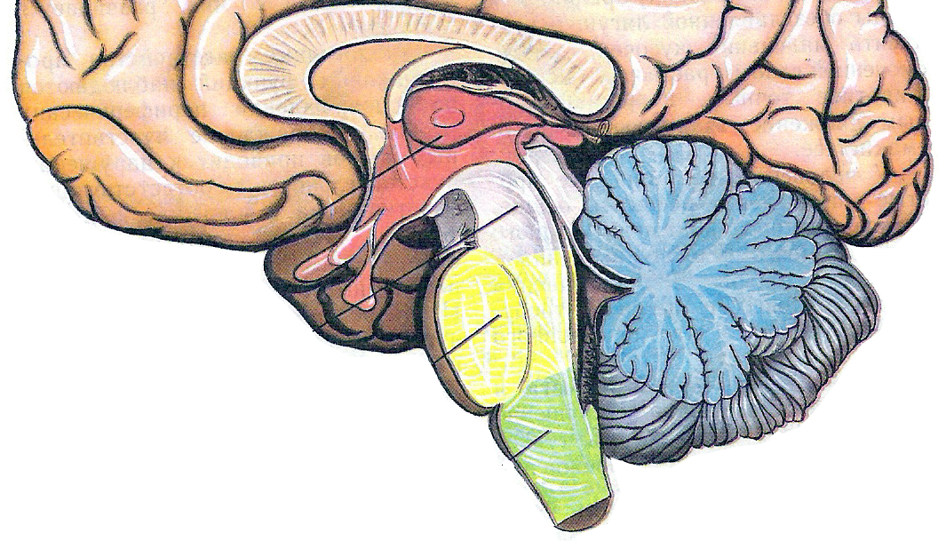
Декортикация и дебилизация

Slide 5
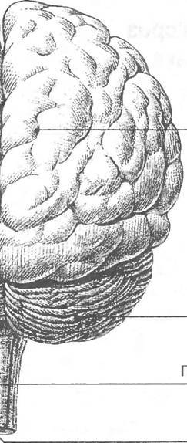
Шизофренизация

Slide 7
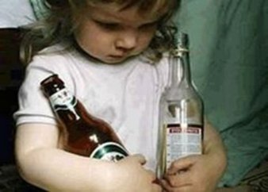
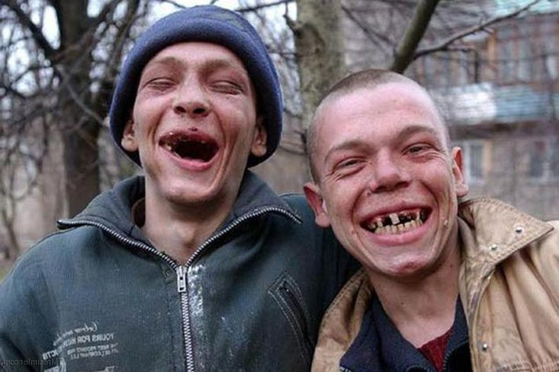
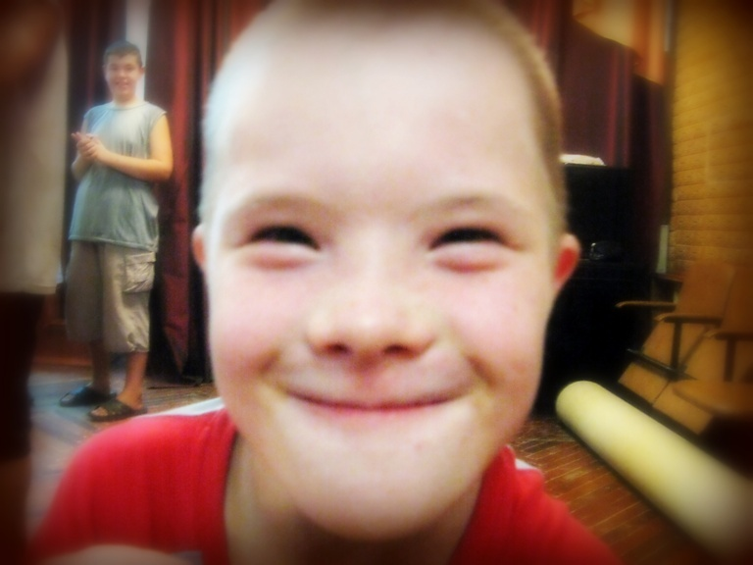
Дебилизация

Slide 8
5. Механизм и результат опьянения
сознание
дух
вввосприятие
душа
интеллект
тело
память
эмоции
воля
мышление
шизофренизация

Slide 9
Нормальная структура психики
сознание
дух
ввволя
душа
интеллект
тело
память
эмоции
восприятие
мышление

Slide 10
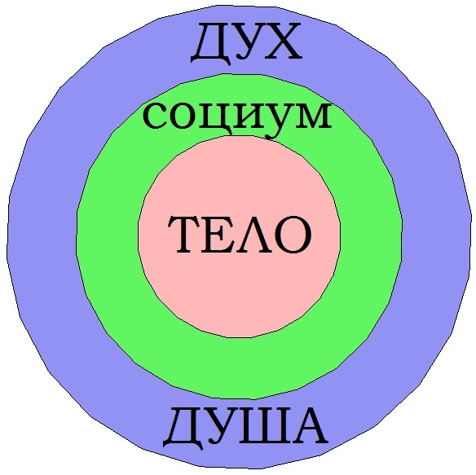
1 этап – смысловой (целевой) - определение приоритетной потребности из 3-х
Биопсихосоциальная структура человека

Slide 11
Последствия смены приоритетов потребностей в результате реформ
ДУХ
ТЕЛО
ДУША
ДУША
ТЕЛО
ДУХ

Slide 12
Принципы лечения наркоманий
1.Этапность
2.Добровольность
3.Индивидуальность
4.Комплексность
5.Ответственность (на всю жизнь)

Slide 13
1.Этапы лечения наркоманий
1.Отнятие наркотика
2. Купирование абстинентных расстройств
3. Восстановительный – купирование зависимости физической и психической
4. Противорецидивное лечение

Slide 14
2. Принцип - Добровольность
Обусловленность внешними причинами
Амбивалентность, колебания, сомнения
Рекомендуется создать и укрепить установку на лечение
Повысить конструктивность представлений о себе и ситуации
Быстрее начать лечение, пока пациент не передумал

Slide 15
3. Принцип - Индивидуальность
Психический и соматический статус
Особенности личности в преморбиде
Микросоциальное окружение. Наличие конфликтов в семье. Стратегии поведения родителей
Факторы риска. Инструкции родственникам пресекать иждивенчество, манипуляции, шантаж

Slide 16
4 принцип - Комплексность лечения био-психо-социо-духовный подход
Биологические методы
Психологические
Социальные
Духовные
Фармакотерапия
Психотерапия
Альтернативы - труд, спорт, закаливание

Slide 17
5.Принцип – Отказ от наркотика на всю жизнь
Пресечь попытки передохнуть, снизить дозу, возобновить понемножку.
Создать установку на полную пожизненную трезвость
На здоровый образ жизни – с удовольствиями от полезных занятий
Восстановление совести и ответственности
Восстановление корковых функций – контроля над мотивациями
Устранение инфантилизма, последствий шизофренизации и дебилизации

Slide 18
Стратегия лечения
1 этап отнятия проводится 3-мя способами
Одномоментно
Быстро – несколько дней
Медленно – несколько недель
Подход индивидуальный с учетом соматического состояния и вида ПАВ (бензодиазепины, фенобарбитал. Возможность эпи. Припадков)

Slide 19
Патогенетическое обоснование лечения абстиненции
Дезинтеграция (расщепление) медиаторных систем
Возбуждение ноцицепторов - алгии
Возбуждение D-рецепторов – тревога, ажитация, эмоц. напряженность, злобность, импульсивность, бессонница
Возбуждение Адренорепторов – эмоц. Возбудимость, напряженность, тревога, гипертония, тахикардия, гипертермия, бессонница

Slide 20
Продолжение обоснования
ГАМК-ергическая система ослаблена – тревога, раздражительность, возбудимость, бессонница, дисфории, судороги
Серотнониновая система – угнетена – депрессия, тоска, тревога, бессонница, алгии, отсутствие аппетита

Slide 21
Патогенетические средства купирования опийного абстинентного синдрома
Наиболее эффективными являются
клонидин (клофелин) — агонист альфа-2-адренорецепторов ЦНС,
тиаприд (тиапридал) — атипичный нейролептик из группы замещенных бензаминов,
трамал (трамадола гидрохлорид) — обезболивающее средство центрального действия.
Комплексное применение данных препаратов — лучший способ купировать основные проявления абстинентного синдрома.

Slide 22
Клофелин при опийной абстиненнции
Терапию начинают с первого дня развития абстиненции и продолжают в течение 5-9 дней, постепенно уменьшая дозу. Начальные суточные дозировки препарата не должны превышать 0,6-0,9 мг per os на 3-4 приема.
Клофелин наиболее быстро полностью купирует соматовегетативные расстройства; в значительно меньшей степени он влияет на психопатологическую и алгическую симптоматику.
Среди побочных эффектов препарата возможны сухость во рту, выраженная седация, понижение артериального давления. В случае падения артериального давления ниже 90/60 мм рт. ст. дозу клофелина уменьшают и назначают кардиотонические средства (кордиамин, кофеин и проч

Slide 23
Тиаприд при опийной абстиненции
Тиаприд имеет антипсихтический, седативный, снотворный, аналгетический, и противосудорожный эффекты.
Высоко эффективен в отношении
алгического синдрома,
психопатоподобных
аффективных нарушений.
Схема лечния: п-т вводят первые 1-2 дня в\в 200 мг 3-4 раза в сутки , затем 1-2 дня в/м в той же дозе, затем по 100 мг внутрь до 5-7 дней.
Т-д хорошо устраняет астению, раздражительность, тревогу, боли, улучшает сон

Slide 24
Механизм действия тиапридала
Избирательно блокирует дофаминовые D2-рецепторы мезолимбической и мезокортикальной систем ). Седативное действие обусловлено блокадой адренорецепторов ретикулярной формации ствола мозга;
Устраняет дискинезии центрального происхождения. Подавляет продуктивную симптоматику, в т.ч. при органических заболеваниях головного мозга.
Улучшает когнитивные функции у пожилых пациентов.
Оказывает выраженное анальгезирующее действие при интеро- и экстерорецептивной боли. Потенцирует действие других нейролептков, не усиливая экстрапирамидной симптоматики.
Может понижать порог судорожной активности у больных эпилепсией.

Slide 25
Фармакокинетика тиапридала:
При приеме внутрь быстро всасывается, прием пищи уменьшает абсорбцию. Cmax при приеме внутрь достигается через 1 ч,
после в/м инъекции в дозе 200 мг — через 30 мин. В крови не связывается с белками, слабо связывается с эритроцитами. Быстро (в течение менее 1 ч) распределяется по тканям и органам
Проходит через ГЭБ и гематоплацентарный барьер. Умеренно подвергается биотрансформации: 70% дозы обнаруживается в моче в неизмененном виде. T1/2 составляет 2,9–3,6 ч. Выводится почками.

Slide 26
Показания к применению тиапридала
Ажитация, агрессивность, особенно при хроническом алкоголизме, у лиц пожилого возраста;
устойчивый к терапии, выраженный болевой синдром;
хорея, тики при болезни Туретта,
тяжелые нарушения поведения, сопровождающиеся агрессивностью и ажитацией.

Slide 27
Побочное действие тиапридала:
Со стороны ЦНС: сонливость, нарушения сна, ажитация, безучастность, головокружение, головные боли, синдром паркинсонизма; редко - спастическая кривошея, окулогирные кризы, акатизия, поздняя дискинезия; в отдельных случаях - ЗНС.
Со стороны эндокринной системы: редко - симптомы, обусловленные гиперпролактинемией (аменорея, галакторея, увеличение молочных желез, боли в молочных железах, импотенция, нарушения достижения оргазма.
Со стороны сердечно-сосудистой системы: увеличение интервала QT, ортостатическая гипотензия; в отдельных случаях - аритмии типа "пируэт".

Slide 28
Лекарственное взаимодействие тиапридала
Совместим с нейролептиками, анксиолитиками, антидепрессантами, анальгетиками и другими нейротропными средствами.
Не следует сочетать (усиливает действие) с опиоидными анальгетиками, барбитуратами, анксиолитиками, антигистаминными средствами, клонидином.
При одновременном применении с гипотензивными средствами, в т.ч. ингибиторами АПФ, возрастает риск ортостатической гипотензии. Несовместим с алкоголем и леводопой. .

Slide 29
Лечение зависимости от препаратов седативно-снотворной группы (фбр)
Дозы снижаются постепенно для исключения развития судорожных припадков и психозов
Или назначается заместительная терапия 30 мг фенобарбитала на каждые 100 мг злоупотребляемого снотворного т.е. 1\3 дозы
После 2-х дневной стабилизации на выбранной дозе проводят постепенное снижение до полной отмены или назначают в течение 4-5 дней панглюферал – по 2 табл. 2-3 раза в день

Slide 30
Лечение абстинентного синдрома у б-х с зависимостью от бензодиазепиновых и антигистаминных препаратов
Милдронат анаболик с противосудорожным и стимулирующим эффектом с первых дней по 5 мл 10% р-ра 3-4 иньекции в сутки на 5-7 дней
Предотвращает судороги и тяжелые астенические расстройства(разбитость, вялость, слабость)

Slide 31
Лечение синдрома отмены при зависимости от психостимуляторов
Комбинация Бромокриптина с флувоксамином (феварин).
Бр-н - агонист пресинаптических D2-рецепторов ингибирует секрецию гормонов передней доли гипофиза –пролактина и СТГ
При абст. дозы от 2,5 до 3,75 мг в сутки. Для поддерж. лечения 1-1,25 мг в сутки – предупреждает актуализацию влечения к наркотику
Фл-н - ингибитор о з сер. и доф. , оказывает антидепрессивное, транквилизирующее, антифобическое, седативное, снотворное, стимулирующее д. Дозы 50-200 мг в сутки.
Связывается с сигма-рецепторами.

Slide 32
Коррекция метаболизма при отмене наркотиков
Глюкоза 5% - 500 № 7
Тиосульфат натрия 30% 5-10 мл № 10-15
Сернокислая магнезия 25% по 5-10 мл % 5-10
Унитиол 5 % по 5-10 мл №5-10
Витамины
Мексидол
ГБО
Полноценное питание

Slide 33
Купирование влечения к нарк.
Форсированная инсулино-коматозная терапия № 4-10
Электросудорожная № 1-4
Резонансная методика
Поркотерапия по 60 ударов № до 30.
Нейростереотаксический метод
Рефлексотерапия
Фиксация (Екатеринбург)
Алкоголизация

Slide 34
Заместительная терапия
Метадон - синтетический агонист опиатных рецепторов. Таб по 5 и 10 мг
Длительность действия 24-36 часов. Медленно выводится. Может накапливаться. Рекомендован для постепенного снижения в течение 21 дня.

Slide 35
Заместительная терапия
Метадоновые программы:
Продолжение наркотизации, реализация всех побочных эффектов
Сохранение психологических и социальных стереотипов наркоманского стиля жизни
Сохранение установок на наркотизацию
Рост толерантности и снижение реакции на матадон
Тенденция сочетания метадона с другими ПАВ. Прогрессирование зависимости

Slide 36
метадон
Метадон вызывает анальгезию, также угнетает кашлевой и дыхательный центр, соотвественно угнетает дыхание и кровообращение, расслабляет сосуды, снижает кровяное давление до обмороков и коллапсов, сужает просвет зрачка, снижает температуру тела.
Психотропное действие проявляется седацией, ощущеним психического комфорта и эйфорией.
Отличие метадона от героина состоит в его лекарственной форме и способе применения. Он принимается внутрь, а не в вену как героин. Он выпускается в таблетках, микстурах, сиропах и в ампулах для внутривенного и подкожного введения.
При смешении метадона с апельсиновым сиропом пациенты не могут определить его ни по вкусу ни по запаху.

Slide 37
метадон
При приеме внутрь метадон быстро депонируется в печени и в жировой ткани, откуда медленно в малых дозах поступает в кровь. С этим связан высокий риск передозировок со смертельным исходом. Потребители хотят побыстрее получить удовольствие, поэтому на фоне метадона добавляют другие опиаты или психотропные препараты – феназепам, димедрол, седуксен. Их действие постепенно суммируется, нарастет и приводит к смерти.
К метадону как и к другим наркотикам быстро растет толерантность. Возникает необходимость повышать дозу для получения эйфории, но в рамках заместительной терапии это не предусмотрено.
Поэтому для получения кайфа больные сами добавляют к метадону другие психоактивные вещсства, что повышает риски осложнений.

Slide 38
метадон
Поскольку потребители метадона во время заместительной терапии остаются по всем параметрам больными, с нарушением эмоций, воли, мышления, сознания, они, будучи все время в опьянении не могут и не хотят принимать участие в психотерапии и реабилитации, не хотят вести социально нормативный образ жизни.
Поэтому эффективность образовательных, воспитательных, трудовых мероприятий заведомо никакая. Пациенты хотят получать бесплатно свою гарантированную дозу («паек») и этим преимущественно обусловлено их желание быть участниками программ заместительной терапии много лет и всю жизнь.
Исправляться, становится духовными, нравственными, социально полезными на фоне беспросветной хронической наркотизации у них не возникает желания.

Slide 39
метадон
Еще в 1961 г. в Единой конвенции о наркотических средствах отмечалось, что использование метода «наркотического пайка» фактически приостанавливает поиск эффективных методов лечения наркомании, поскольку раздавать больным наркоманией наркотики намного легче, чем их социализировать к жизни без наркотиков.
Эта терапия не является лечением, в ней нет ничего лечебного, она способствует прогрессированию зависимости и вымиранию больных. Метадоновая заместительная терапия это капитуляция перед болезнью
Метадоновая абстиненция значительно тяжелее героиновой, поэтому попытки постепенного снижения доз вплоть до полной отмены оказались несостоятельными.

Slide 40
метадон
Ожидание того, что заместительная терапия снизит риск преступности, потому что наркоманы гарантированно получают наркотик и у них нет нужды совершать правонарушения для его добычи, что больные станут социально боле нормативными, не подтвердилось.
Анализ результатов заместительной терапии показал, что не произошло снижения преступности и проституции, не произошло отрыва от асоциальной среды, улучшения социальной интеграции, снижения заболеваемости гепатитом и ВИЧ.
Наркоманы, получающие метадон, остаются наркоманами со всеми их личностными особенностями – лживостью, эгоцентризмом, цинизмом, потребительским отношением к людям и т.п.
Получая метадон, они часто (в 60%)продолжают принимать и героин внутривенно, то есть риски заражения гепатитом и ВИЧ сохраняются.

Slide 41
метадон
Даже один из авторов методики заместительной терапии DoleVP 1973 после 6 лет ее применения признал, что до 90% больных после завершения программы заместительной терапии снова возвращаются к приему героина, следовательно эффективность программ низкая. Английские авторы метадоновой поддержки Доул и Нисвандер после 10 летней практики в 1976 году признали «Никакое медикаментозное средство не может реабилитировать человека».
Человек является существом биопсихсоциальным. В структуре наркомании имеются биологические, социальные и духовные составляющие. Заместительная терапия реализуется на биологическом уровне вредом здоровью. На социальный и на духовный уровни она не претендует, то есть больные сохраняют все свои социальные и нравственные пороки и даже утверждаются в этом в еще большей степени.
Таким образом, метадоновая заместительная терапия, является капитуляцией перед наркоманией, намертво привязывает больного к наркотику на всю жизнь, способствует физической, социальной и моральной деградации больных.

Slide 42
Противорецидивное лечение наркоманий
Антагноисты опиоидных рецепторов
Налоксон, налтрексон
Продетоксон – таблетки для имплантации состоят из налтрексона гидрохлорида 1 г , тримцинолона ацетонида 0,1 г, магиния стеарата 0,011 г.
После имплантации в мышцу живота действуют 8-10 недель

Slide 43
Продетоксон
Побочные эффекты антагонистов опиатов
ЖКТ - снижение аппетита, тошнота, рвота, диарея, запор, боль в животе, нарушения функции печени
ССС – тахикардия, гипертония, флебит
ЦНС - головная боль, слабость, тревога, р-ва сна, депрессия, дисфории
Дыхание – затруднение дыхания, кашель,
Мочеполовая – снижение потенции, либидо, эйякуляции
Озноб, тремор, суставные боли, увеличение лимфоузлов, кожный зуд, акне

Slide 44
Комплексная терапия наркомании
ТЭС –транскриптальная электростимуляция
Кинезиогенная терапия
Альфа Оси Спа Нарколоджи
ТОП – телесноориентированная терапия
Методы психотерапии
Индивидуальный блокатор
Семейная терапия
Программа 12 шагов. Она входит в стандарт. Ее надо заменить на 7 ступеней
Метод фармакогенетики
Система лечебного питания
БОС – биологически обратная связь
Реверсионная терапия

Slide 45
15.1. Опийная интоксикация. Легкая и средняя степень тяжести
Шифр (МКБ-10) - F11.0.
Симптомы: благодушное настроение; ускоренная речь и быстрая смена ассоциаций; поверхностность суждений; снижение критики к своему поведению и высказываниям; узкие зрачки, бледность, сухость кожных покровов; снижение артериального давления; урежение сердечного ритма; повышение сухожильных рефлексов; снижение моторной функции кишечника с запорами.
Специального обследования и лечения не требуется. Если речь идет о больном опийной наркоманией, лечение должно быть направлено на купирование развивающегося через 6-8 часов после последнего употребления наркотика абстинентного синдрома (см. ниже).

Slide 46
15.2. Опийная интоксикация. Степень тяжести - тяжелая
Шифр (МКБ-10) - F 11.0.
Симптомы: вялость, сноподобное состояние, в наиболее тяжелых случаях - нарушение сознания; редкое поверхностное дыхание, брадикардия, гипотермия; узкие (точечные) зрачки; бледность, сухость кожных покровов; снижение артериального давления. Наиболее важное диагностическое значение имеют резко суженные зрачки с отсутствием или с вялой реакцией на свет. При передозировке сноподобное состояние переходит в кому.
Условия лечения - стационарные.
Обследование
Наблюдение, контроль соотношения введенной жидкости и диуреза, контроль АД, общий анализ крови, общий анализ мочи, биохимический анализ крови (билирубин, белок, белковые фракции, печеночные ферменты, остаточный азот, мочевина), анализ крови на сахар,
анализ крови на ВИЧ, ЭКГ.
Консультации терапевта, невропатолога

Slide 47
Лечение опийной интоксикации
1. Специфические антагонисты: налоксон.
2. Аналептики: никетамид, сульфокамфокаин в/в, в/м, п/к.
3. Стимуляторы: кофеин в/в, в/м, п/к.
4. Плазмозамещающие дезинтоксикационные растворы: поливидон, декстран 70, декстран 40, хлосоль, трисоль, раствор хлорида натрия (раствор Рингера-Локка).
5. Сахара: раствор глюкозы 5%, раствор глюкозы 10%.
6. Препараты кальция, калия: раствор кальция хлорида 10%, раствор кальция глюконата 10%, раствор калия хлорида 1%, калия, магния аспарагинат.

Slide 48
Лечение опийной интоксикации
7. Витамины: тиамин, пиридоксин, цианокобаламин, тиоктовая кислота, аскорбиновая кислота, никотиновая кислота.
8. Ноотропные препараты: пирацетам.
9. Препараты, влияющие на процессы тканевого обмена: эссенциале.
10. Кардиотонические средства: строфантин, дигоксин.
Длительность лечения - 2-3 суток.
Требования к результатам лечения
Полное купирование признаков острой опийной интоксикации. Восстановление функциональных показателей. При недостаточном результате - продление сроков лечения.

Slide 49
Острый абстинентный синдром. Степень тяжести - средняя. F11.24, F11.3
Симптомы: нерезко выражены вегетативные расстройства, алгический синдром, психопатологическая симптоматика.
Условия лечения - стационарные.
Обследование
Наблюдение, контроль АД, общий анализ крови, общий анализ мочи, биохимический анализ крови (билирубин, белок, белковые фракции, печеночные ферменты, остаточный азот, мочевина), анализ крови на ВИЧ, ЭКГ.
Консультации терапевта, невропатолога.

Slide 50
Лечение абстинентного синдрома
1. Специфическая фармакотерапия: клонидин (под контролем АД), тиаприд, трамадол.
2. Транквилизаторы и снотворные: диазепам, нитразепам, оксазепам, феназепам.
3. Средства, подавляющие влечение к наркотикам, корректоры поведения: клозапин, тиоридазин, перициазин, хлорпротиксен, перфеназин, сульпирид, галоперидол, хлорпромазин, трифлуоперазин.
4. Аналептики: никетамид (кордиамин), сульфокамфокаин.
5. Антиаритмические средства: пропранолол.
6. Препараты, влияющие на процессы тканевого обмена: эссенциале.

Slide 51
Лечение абстинентного синдрома
7. Кардиотонические средства: строфантин, дигоксин.
8. Препараты калия: калия, магния аспарагинат.
9. Анальгезирующие средства: метамизол натрия.
Выбор препаратов и дозы зависят от состояния больного и степени выраженности того или иного синдрома.
Длительность лечения - не менее 7 суток.
Требования к результатам лечения
Полное купирование острых абстинентных расстройств, в том числе: инсомнических и аффективных, астенических, неврозоподобных и вегетативных и алгических нарушений. Смягчение гемодинамических нарушений. При недостаточном эффекте - продление сроков лечения.

Slide 52
Постабстинентное состояние (вторая фаза абстинентного синдрома). - F11.21, F11.3.
Симптомы: аффективные нарушения разной степени выраженности, дисфория, психопатодобное поведение, периодически обостряющееся влечение к наркотикам.
Условия лечения - желательно проводить в условиях стационара, но возможно и амбулаторное лечение.
Обследование
Наблюдение, контроль АД, общий анализ крови, общий анализ мочи, биохимический анализ крови (сахар, билирубин, белок, белковые фракции, печеночные ферменты, остаточный азот, мочевина), анализ крови на ВИЧ, ЭКГ.
Консультации терапевта, невропатолога.
Повторные анализы и консультации в зависимости от показаний, но не менее двух раз в период лечения.

Slide 53
Лечение постабстинентного сост.
1. Антидепрессанты: амитриптилин, кломипрамин, мапротилин, тианептин, имипрамин, пирлиндол, пароксетин.
2. Средства, подавляющие влечение к наркотикам, корректоры поведения: хлорпромазин, галоперидол, галоперидола деканоат, флюфеназин, клозапин, тиоридазин, перициазин, левомепромазин, трифлуоперазин, триседил, хлорпротиксен, перфеназин, сульпирид. Антиконвульсанты: карбамазепин, фенитоин.
3. Ноотропы: пикамилон, гопантеновая кислота.
4. Препараты, влияющие на процессы тканевого обмена: эссенциале.
5. Аналептики: никетамид, сульфокамфокаин.
6. Спазмолитические и антиангинальные средства: папаверин, нитроглицерин, пeнтoкcифиллин.

Slide 54
Продолжение
7. Антиаритмические средства: пропранолол.
8. Препараты калия: калия, магния аспарагинат.
9. Витамины: тиамин, пиридоксин, цианокобаламин, тиоктовая кислота, аскорбиновая кислота, никотиновая кислота.
10. Аминокислоты: гамма-аминомасляная кислота.
11. Немедикаментозная терапия: электротранквилизация, психотерапия, массаж, акупунктура.
Длительность лечения - не менее 3 недель (21 день).
Требования к результатам лечения
Купирование аффективных психопатоподобных неврозоподобных расстройств, коррекция поведения, купирование влечения к наркотикам, восстановление нарушенных функций, выработка установки на поддерживающее лечение и воздержание от наркотика.
При отсутствии эффекта лечение должно быть продолжено.

Slide 55
Наркомания опийная. Фаза ремиссии. F11.20, F11.23.
Условия лечения - амбулаторные.
Обследование - Общ. анализ крови и анализ мочи 1 раз в 3-4 нед.
Лечение
1. Антидепрессанты: пипофезин, миансерин, амитриптилин, кломипрамин, мапротилин, тианептин, импрамин, пирлиндол, тианептин.
2. Средства, подавляющие влечение к наркотикам, корректоры поведения: галоперидол, галоперидола деканоат, флюфеназин, клозапин, трифлуоперазин, тиоридазин, перициазин. Антиконвульсанты: карбамазепин.
3. Ноотропы и аминокислоты: пикамилон, гопантеновая кислота, гамма-аминомасляная кислота.
4. Психотерапия.
Длительность лечения - 6-8 месяцев (180-200 дней).

Slide 56
Интоксикация вследствие употребления каннабиоидов- F12.0.
Условия лечения - амбулаторные.
Обследование Наблюдение, анализ крови на сахар, контроль соотношения введенной жидкости и диуреза.
Лечение
1. Аналептики: никетамид (кордиамин).
2. Стимуляторы: кофеин.
3. Плазмозамещающие дезинтоксикационные растворы: поливидон, декстран 70, декстран 40, хлосоль, трисоль, раствор хлорида натрия (раствор Рингера-Локка).
4. Сахара: раствор глюкозы 5%, раствор глюкозы 10%.
5. Препараты кальция, калия: раствор кальция хлорида 10%, раствор кальция глюконата 10%, раствор калия хлорида 1%, калия, магния аспарагинат.

Slide 57
Интоксикация вследствие употребления каннабиоидов-
6. Витамины: тиамин, пиридоксин, цианокобаламин, тиоктовая кислота, аскорбиновая кислота, никотиновая кислота.
7. Ноотропные препараты: пирацетам, пиритинол.
8. Препараты, влияющие на процессы тканевого обмена: эссенциале.
9. Аминокислоты: гамма-аминомасляная кислота.
10. Кардиотонические средства: строфантин.
11. Спазмолитические и антиангинальные средства: папаверин, нитроглицерин.
Длительность лечения - от нескольких часов до 1 суток.
Требования к результатам лечения -
Полное купирование симптомов острой интоксикации.

Slide 58
Каннабиоидный абстинентный синдром- F12.24, F12.30.
Условия лечения - амбулаторные.
Обследование Наблюдение, контроль АД, общий анализ крови, общий анализ мочи, биохимический анализ крови (сахар, печеночные ферменты, остаточный азот, мочевина), анализ крови на ВИЧ.
Консультации терапевта, невропатолога.
Лечение
1. Транквилизаторы и снотворные: диазепам, нитразепам, оксазепам, феназепам.
2. Средства, подавляющие влечение к наркотикам, корректоры поведения: хлорпромазин, левомепромазин, клозапин, тиоридазин, перициазин, хлорпротиксен, перфеназин, сульпирид. Антиконвульсанты: карбамазепин.
3. Препараты, влияющие на процессы тканевого обмена: эссенциале.
4. Витамины: тиамин, пиридоксин, цианокобаламин, тиоктовая кислота, аскорбиновая кислота, никотиновая кислота.

Slide 59
Каннабиоидный абстинентный синдром
5. Аминокислоты: гамма-аминомасляная кислота.
6. Симптоматическое лечение: антиаритмические средства, аналептики, анальгезирующие средства.
Выбор препаратов зависит от состояния больного.
Длительность лечения - 5-7 дней.
Требования к результатам лечения -
Полное купирование острых абстинентных расстройств, в том числе инсомнических и аффективных. Выработка установки на воздержание от наркотиков. При отсутствии эффекта или недостаточном эффекте рекомендуется стационарное лечение.

Slide 60
Каннабиоиды. Фаза ремиссии. - F12.20.
Условия лечения - амбулаторные.
Обследование - Наблюдение.
Лечение
1. Психотерапия.
2. Средства, подавляющие влечение к наркотикам, корректоры поведения: перициазин, тиоридазин.
Длительность лечения - 15-30 дней.
Требования к результатам лечения
Установление стойкой ремиссии. Коррекция поведения. При недостаточном результате лечение может быть продолжено.

Slide 61
Интоксикация седативными и снотворными веществами. Степень тяжести - тяжелая F13.0.
Симптомы: состояние напоминает алкогольное опьянение, но выражена грубая неврологическая симптоматика, не соответствующая тяжести алкогольного опьянения: дизартрия, атаксия, нарушение согласованности движений, крупный латеральный нистагм. Резко расширены зрачки с вялой реакцией на свет, гиперсаливация, гипергидроз, склонность к гневливости и агрессии. После периода возбуждения наступает глубокий, тяжелый сон. В более тяжелых случаях наблюдается тошнота, рвота, профузный пот, икота, слюнотечение, нарушение сознания, которое может перейти в кому.

Slide 62
Интоксикация седативными и снотворными веществами. Степень тяжести - тяжелая F13.0
Условия лечения - стационарные.
Обследование
Наблюдение, контроль соотношения введенной жидкости и диуреза, контроль АД, общий анализ крови, общий анализ мочи, биохимический анализ крови (сахар, билирубин, белок, белковые фракции, печеночные ферменты, остаточный азот, мочевина), ЭКГ.
Консультации терапевта, невропатолога. Повторные анализы и консультации по показаниям.

Slide 63
Лечение интокс. седат и снотв.
1. Промывание желудка.
2. Аналептики: никетамид.
3. Стимуляторы: кофеин.
4. Плазмозамещающие дезинтоксикационные растворы: поливидон, декстран 70, декстран 40, хлосоль, трисоль, раствор хлорида натрия (раствор Рингера-Локка).
5. Сахара: раствор глюкозы 5%, раствор глюкозы 10%.
6. Препараты кальция, калия: раствор кальция хлорида 10%, раствор калия хлорида 1%, калия, магния аспарагинат.

Slide 64
Лечение интокс. седат и снотв.
7. Витамины: тиамин, пиридоксин, цианокобаламин, аскорбиновая кислота, никотиновая кислота, тиоктовая кислота.
8. Ноотропные препараты: пирацетам.
9. Препараты, влияющие на процессы тканевого обмена: эссенциале.
10. Кардиотонические средства: строфантин.
Длительность лечения - 3-5 дней.
Требования к результатам лечения
Полное купирование симптомов острой интоксикации. Нормализация функциональных показателей.

Slide 65
Состояние отмены седативных и снотворных с делирием и судорожными припадками F13.24, F13.41
Условия лечения - стационарные.
Обследование:
Наблюдение, контроль соотношения введенной жидкости и диуреза, контроль АД, общий анализ крови, общий анализ мочи, биохимический анализ крови (сахар, билирубин, белок, белковые фракции, печеночные ферменты, остаточный азот, мочевина), ЭКГ.
Консультации терапевта, невропатолога. Повторные анализы и консультации по показаниям, но не менее двух раз за период лечения.

Slide 66
Лечение сост. отмены сед. и снотв.
Заместительная и антиконвульсивная терапия: фенобарбитал, карбамазепин, клоназепам.
Аналептики: никетамид.
Плазмозамещающие дезинтоксикационные растворы: поливидон, декстран 70, декстран 40, хлосоль, трисоль, раствор хлорида натрия (раствор Рингера-Локка).
1. Сахара: раствор глюкозы 5%, раствор глюкозы 10%.
2. Препараты кальция, калия: раствор кальция хлорида 10%, раствор кальция глюконата 10%, раствор калия хлорида 1%, калия, магния аспарагинат.
3. Витамины: тиамин, пиридоксин, цианокобаламин, аскорбиновая кислота, никотиновая кислота, тиоктовая кислота.

Slide 67
Лечение сост. отмены сед. и снотв
4. Ноотропные препараты: пирацетам.
5. Препараты, влияющие на процессы тканевого обмена: эссенциале.
6. Кардиотонические средства: строфантин.
Длительность лечения - 10-14 дней.
Требования к результатам лечения: Купирование делирия. Купирование абстинентных расстройств.
При недостаточной эффективности - продление сроков лечения.

Slide 68
Интоксикация кокаином. Степень выраженности - тяжелая- F14.0.
Симптомы: психомоторное возбуждение, напоминающее маниакальноподобное состояние, иногда (при употреблении высоких доз) сочетающееся с паническими реакциями.
Условия лечения - стационарные.
Обследование
Наблюдение, контроль соотношения введенной жидкости и диуреза, общий анализ крови, общий анализ мочи, анализ крови на сахар.
Консультации терапевта, невропатолога.

Slide 69
Лечение интоксикации кокаином
1. Плазмозамещающие и дезинтоксикационные растворы: поливидон, декстран 70, декстран 40, хлосоль, трисоль, раствор хлорида натрия (раствор Рингера-Локка).
2. Сахара: раствор глюкозы 5%, раствор глюкозы 10%.
3. Препараты кальция, калия: раствор кальция хлорида 10%, раствор кальция глюконата 10%, раствор калия хлорида 1%, калия, магния аспарагинат.
4. Витамины: тиамин, пиридоксин, цианокобаламин, аскорбиновая кислота, никотиновая кислота, тиоктовая кислота.
5. Препараты, влияющие на процессы тканевого обмена: эссенциале.

Slide 70
Лечение интоксикации кокаином
6. Атиаритмические средства: пропранолол.
7. Кардиотонические средства: строфантин, дигоксин.
8. Транквилизаторы и снотворные: оксазепам, нитразепам, феназепам, тиопентал натрия.
9. Антиконвульсивная терапия: карбамазепин.
10. Дегидратационные средства: раствор глюкозы 40%, магнезия сернокислая 25%, фуросемид.
Длительность лечения - 2-3 суток.
Требования к результатам лечения
Полное купирование симптомов острой интоксикации. Восстановление функциональных показателей.

Slide 71
Кокаиновый абстинентный синдром- F14.24, F14.3
Симптомы: дисфория или апатия, безразличие с психомоторной заторможенностью; повышенный аппетит; бессонница или сонливость. Выраженное влечение к кокаину.
Условия лечения - стационарные.
Обследование Наблюдение, контроль АД, общий анализ крови, общий анализ мочи, биохимический анализ крови (сахар, холестерин, билирубин, печеночные ферменты), ЭКГ.
Консультации терапевта, невропатолога, ЛОР.

Slide 72
Лечение кокаиновой абстиненции
1. Бромкриптин.
2. Транквилизаторы и снотворные: диазепам, нитразепам, оксазепам, феназепам.
3. Антидепрессанты: амитриптилин, мапротилин, тианептин, имипрамин, пирлиндол, пароксетин, флуоксетин.
4. Ноотропы: пирацетам, пиритинол.
5. Антиаритмические средства: пропранолол.

Slide 73
Лечение кокаиновой абстиненции
6. Препараты, влияющие на процессы тканевого обмена: эссенциале.
7. Витамины: тиоктовая кислота.
8. Аналептики: никетамид, сульфокамфокаин.
9. Кардиотонические средства: строфантин, дигоксин.
10. Препараты кальция, калия: калия, магния аспарагинат.
Длительность лечения - 7-10 дней.
Требования к результатам лечения
Купирование острых абстинентных расстройств. Редукция инсомнических, аффективных и неврозоподобных расстройств. Клиническая компенсация функционального состояния органов и систем органов. Смягчение гемодинамических нарушений. Выработка установки на поддерживающее лечение и воздержание от наркотиков. При недостаточном эффекте - продление сроков лечения.

Slide 74
Лечение кокаинизма в ремиссии F14.20.
Условия лечения - амбулаторные.
Обследование : Общие анализы мочи и крови 1 раз в 3-4 недели.
Лечение
1. Бромокриптин.
2. Антидепрессанты: пароксетин, кломипрамин, пирлиндол.
3. Корректоры поведения: перициазин, тиоридазин.
4. Психотерапия.
Выбор препаратов зависит от состояния больного.
Длительность лечения - 180-200 дней.
Требования к результатам лечения
Стабилизация ремиссии. Купирование аффективных расстройств и влечения к наркотику. Социальная реабилитация.

